Slide 1
KATECHEZA 39
Temat: Jezus jest obecny
pod postacią chleba
i wina

Slide 2
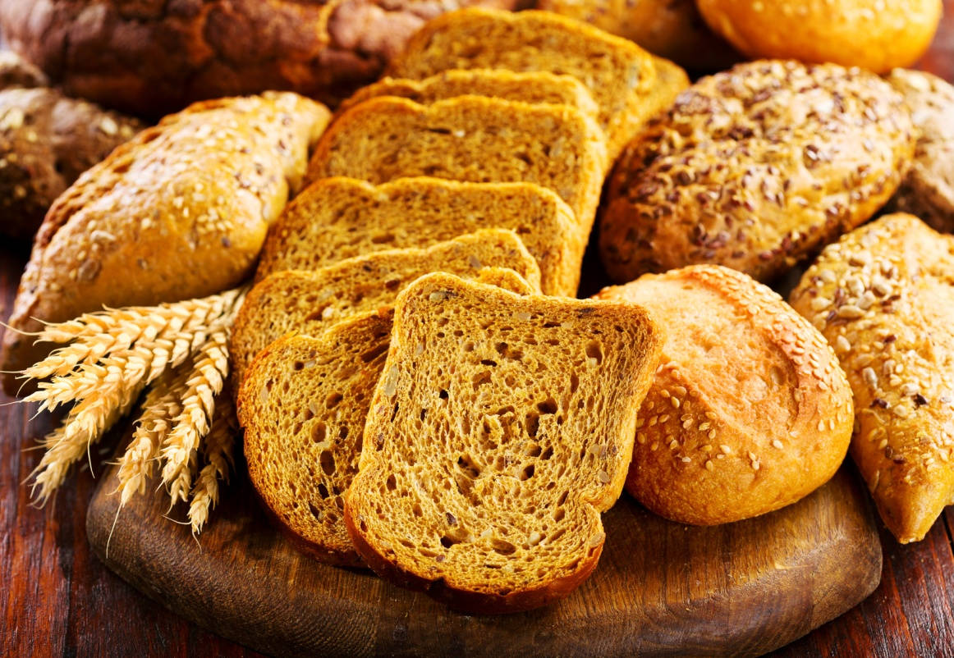
W zeszytach napiszcie, jakie jest znaczenie pokarmu i napoju w życiu
człowieka?

Slide 3
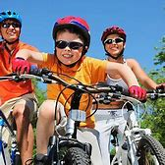
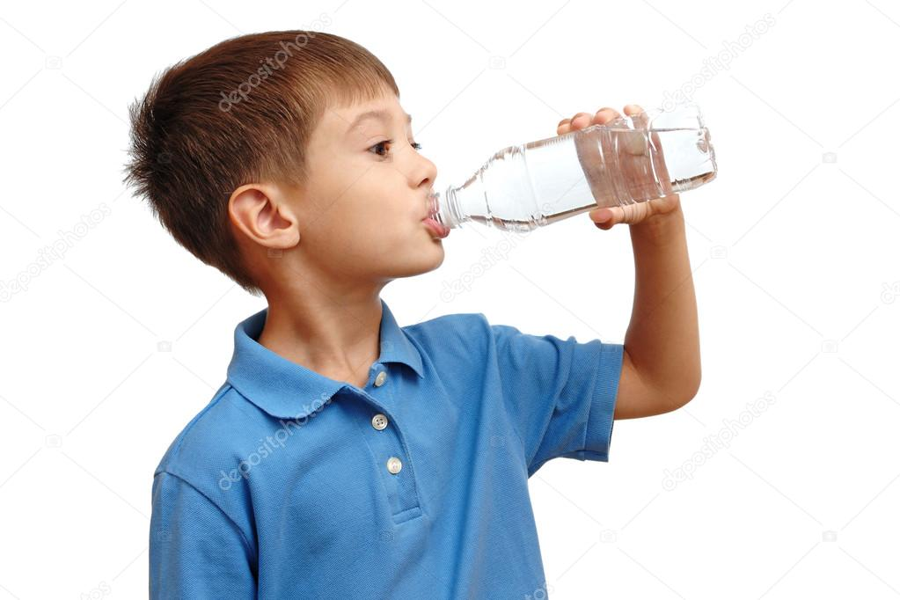
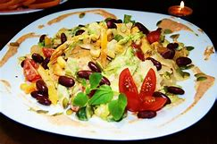
Zaspokaja głód
Dodaje siły i energii
Sprawiają przyjemność bo są smaczna
Zaspokaja pragnienie

Slide 4
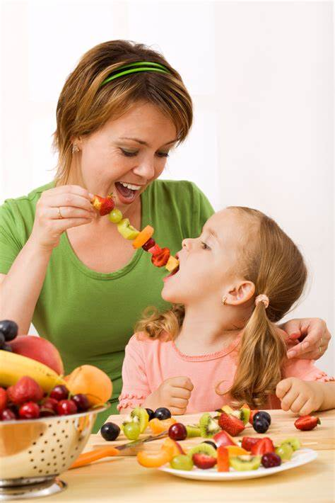
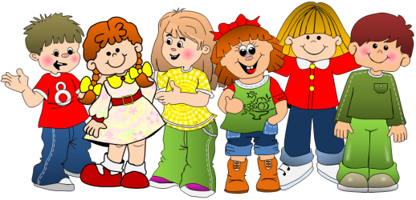
Dzięki nim dzieci rosną
Dzieci są radosne

Slide 5
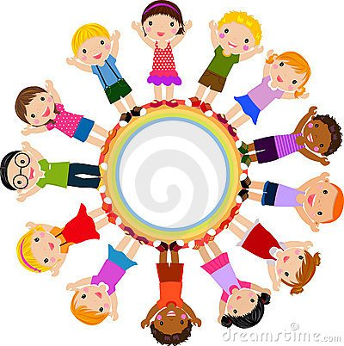
Ciało człowieka
potrzebuje pokarmu
i napoju, żeby żyć
w pełni sił

Slide 6
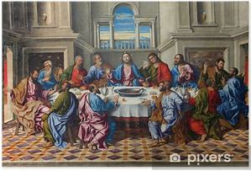
W zeszycie dajemy odpowiedź na pytania:
Co spożywał Pan Jezus z Apostołami?
Co Pan Jezus zrobił z chlebem?
Co Pan Jezus zrobił z winem?
Jakie słowa wypowiedział Pan Jezus w czasie tych gestów?
Gdzie dziś możemy usłyszeć te same słowa?
Ćwiczenie w podręczniku:
Wpisz w kratki odpowiednie litery, a dowiesz się, jak nazywa się moment
Mszy Świętej przedstawiony na zdjęciach.

Slide 7
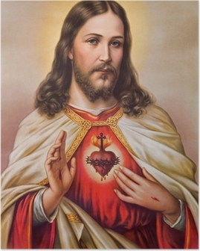
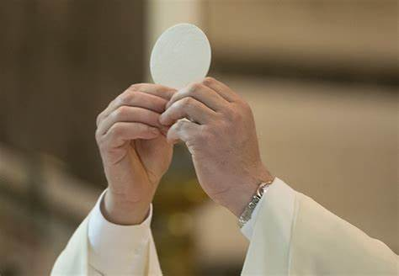
PRZEISTOCZENIE
Chleb staje się Ciałem
Pana Jezusa

Slide 8
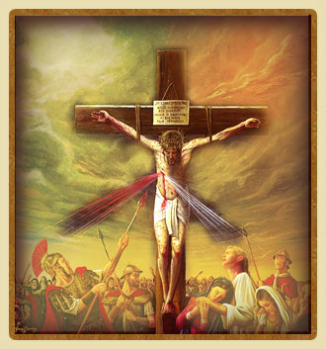
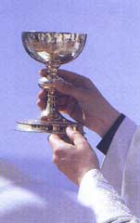
PRZEISTOCZENIE
Wino staje się
Krwią Chrystusa

Slide 9
Podczas Przeistoczenia chleb staje się Ciałem Pana Jezusa, a wino Jego Krwią. Dusza każdego człowieka potrzebuje duchowego pokarmu i napoju.
Są nimi Ciało i Krew Pana Jezusa. Jezus zaprasza nas na ucztę eucharystyczną
abyśmy mogli w Nim wzrastać.
Aby tego doświadczyć, potrzebna jest wiara.
Pan Jezus przychodzi nam z pomocą.
Daje nam szczególne znaki, aby umocnić naszą wiarę.
WIARA

Slide 10
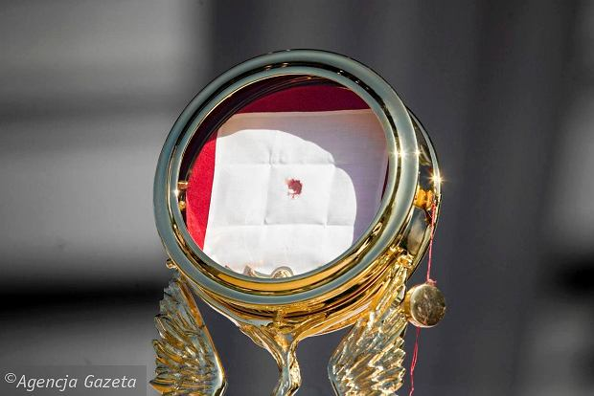
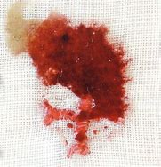
Dla umocnienia naszej wiary zdarzają się tzw. Cuda eucharystyczne.
W chwili konsekracji chleb zamienia się w prawdziwe ludzkie Ciało,
a wino w prawdziwą ludzką krew, które świadkowie mogą zobaczyć
czy zbadać. Znamy przypadki krwawiących Hostii, czy Hostii, które nie
poddają się niszczącemu działaniu czasu.
Znamy także historię mistyków, których jedynym pokarmem spożywanym
przez kilkadziesiąt lat była przyjmowana raz dziennie Komunia święta,
a ich organizmy funkcjonowały normalnie.
Takie uda eucharystyczne miały miejsca w wielu miejscowościach.
W Polsce taki cud eucharystyczny miał miejsce w 2008 r. w Sokółce.

Slide 11
Dla chętnych:
Odszukaj informacji o cudach eucharystycznych w internecie i opisz jeden z nich.
Ćwiczenie w podręczniku:
Uzupełnij zdania:
Podczas przeistoczenia chleb staje się (……..) Pana Jezusa.
Podczas przeistoczenia wino staje się (…….) Pana Jezusa.
Zaśpiewaj piosenkę: „Chleba z nieba”
Ćwiczenie w podręczniku:
Zwróć uwagę na słowa kapłana i podkreśl te, które się powtarzają.

